Slide 1
Первообразная

Slide 2
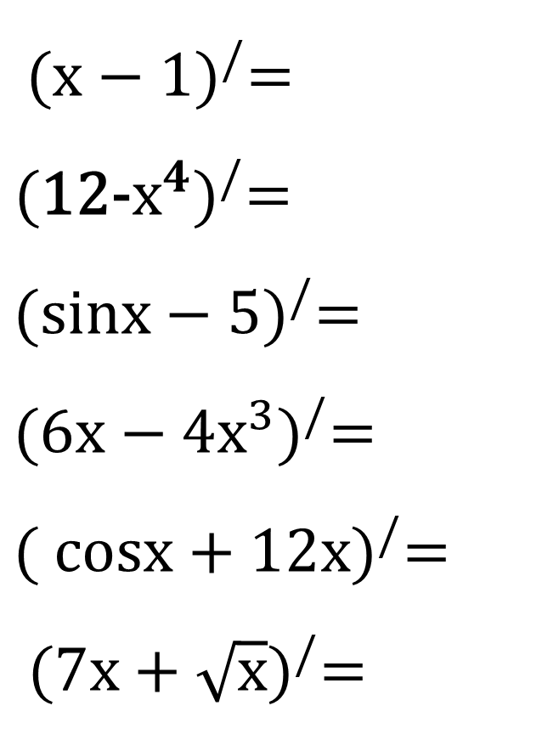
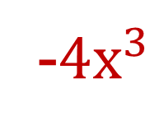
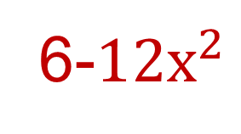
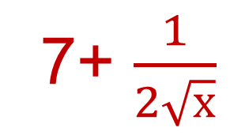
Повторение
Найдите производные функций:
1
сosх
-sinх+12

Slide 3
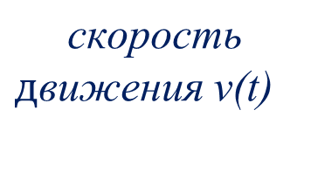
Используя определение производной функции, решают ряд задач в алгебре, физике, химии.
Рассмотрим физический смысл производной.
материальная
точка
s(t) закон
движения

Slide 4
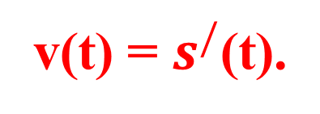
Задача: Точка движется прямолинейно по закону
s(t) = t³+ 2t ( где s(t) – измеряется в м).
Найдите скорость точки в момент времени t=2с.
Решение:
v(t) =
3t² + 2
v(2) =
Ответ: 14 м/с.

Slide 5
Что мы сделали за часть урока?
Повторили формулы дифференцирования.
Решили задачу на применение производной:
зная закон движения, нашли скорость при
заданном времени.
В математике часто приходиться решать
обратную задачу:
зная скорость найти закон движения.

Slide 6
Задача:
По прямой движется материальная точка, скорость которой в момент времени t задается формулой v(t) = 3t². Найдите закон движения.
Решение:
Пусть s(t) – закон движения
надо найти функцию, производная которой равна 3t² .
Эта задача решена верно, но не полно.
Эта задача имеет бесконечное множество решений.
3t²
можно сделать вывод, что любая функция вида s(t)=t³+C является решением данной задачи, где C любое число.
3t²
3t²
3t²

Slide 7
При решении задачи, мы, зная производную функции, восстановили ее первичный образ.
Эта операция восстановления - операция
интегрирования.
Восстановленная функция – первообразная
( первичный образ функции)
функция y = F(х) (первообразная)
Операция
дифферен-цирования
Операция
интегри-
рования
y = f(х)
производная

Slide 8
Определение первообразной
Первообразной для функции f(x) называется функция, производная которой равна данной
Функция F(x) называется первообразной для функции f(x) на промежутке I ,если для любого х из промежутка I выполняется равенство:
Например, функция F(х) = sin x является первообразной функции f (x) = cos x,
так как
(sin x)′ = cos x
Функция F(x) = х⁴ /4 +5 есть первообразная для функции f(x)=x³,
так как
F′(x) = (х⁴ /4 +5)′ = 4x³/4 = x³

Slide 9
Основное свойство первообразных
Если F(x) – первообразная функции f(x), то и функция F(x)+C, где C – произвольная постоянная, также является первообразной функции f(x).
Геометрическая интерпретация
Графики всех первообразных данной функции f(x) получаются из графика какой-либо одной первообразной параллельными переносами вдоль оси y.
y
x

Slide 10
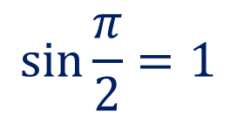
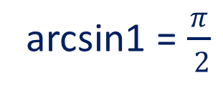
функция y = F(х) (первообразная)
y = f(х)
производная
Операция
дифферен-цирования
Операция
интегри-
рования
В математике много операций которые
являются обратными
3² = 9
?
?
Сегодня мы познакомились с новой операцией
интегрирование
?
дифференцирование

Slide 11
Взаимно-обратные операции
умножение
деление
сложение
вычитание
возведение в степень
извлечение корня
дифференцирование
интегрирование
процесс нахождения производной
процесс нахождения первообразной

Slide 12
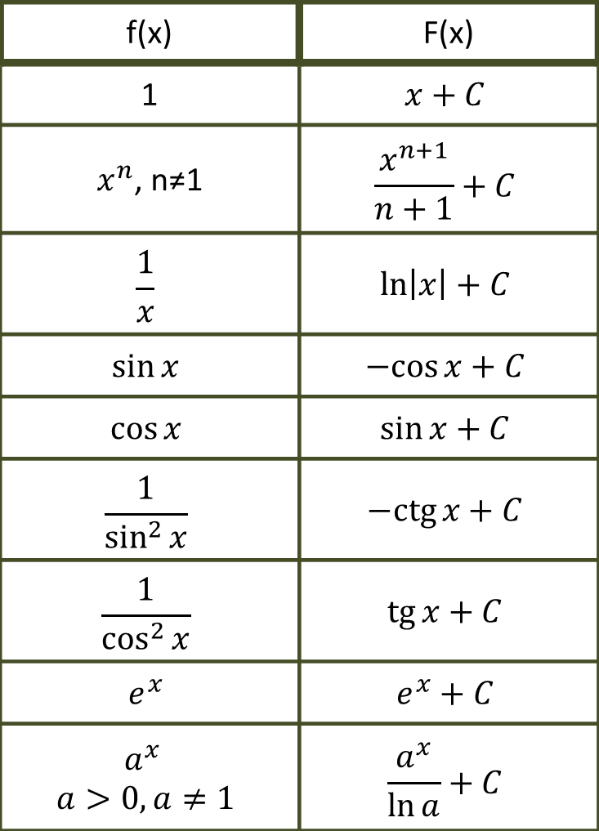
Таблица первообразных
Задача:
Найдите все первообразные
для функций, используя таблицу
первообразных:
Функция f(x) | Первообразная F(x)
1
f(х)=3, F(x)=3x+C
f(х)= х² ,
f(х)=cos x, F(x)=sin x+C

Slide 13
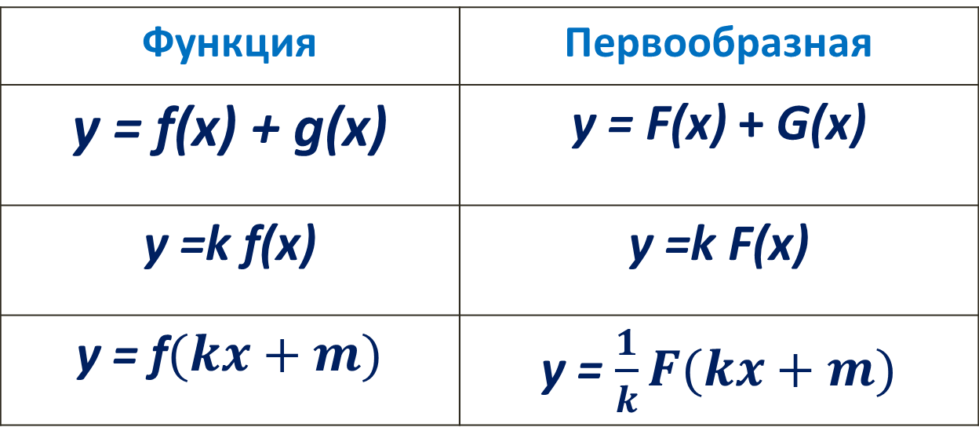
Три правила нахождения первообразных
Если функции у=f(x) и у=g(x) имеют на промежутке
первообразные соответственно у=F(x) и у=G(x), то
Функция | Первообразная
у = f(x) + g(x) | у = F(x) + G(x)
у =k f(x) | у =k F(x)

Slide 14
Образцы решения

Slide 15
Найдите общий вид первообразных для функций:
1. f(х) = х³ - х⁴
Решение
F(х) =¼х⁴ - ⅕х⁵ + С
(Правило 1)

Slide 16
Найдите общий вид первообразных для функций:
2. f(х) = 5cos x
Решение
F(х) = 5sin x + C
(Правило 2)

Slide 17
Найдите общий вид первообразных для функций:
1. f(х) = sin4x
Решение
F(х) =¼(-cos4x) + C
(Правило 3)

Slide 18
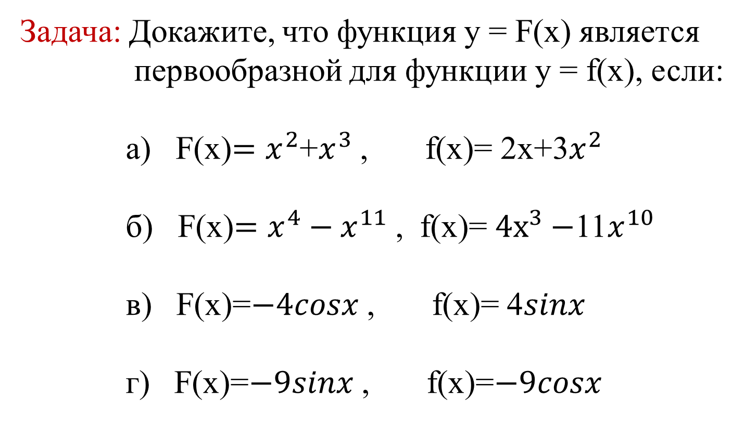
Домашнее задание:
Написать конспект и выполнить задания

Slide 19
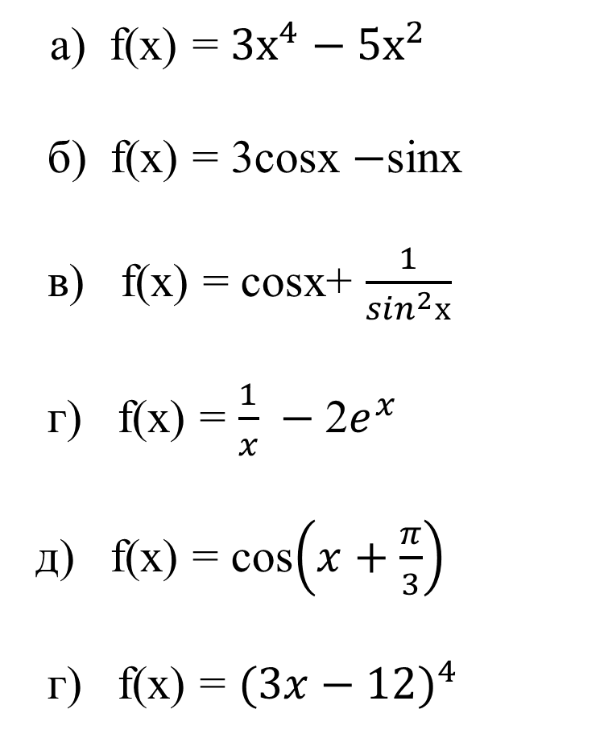
Для функции y=f(x) найдите все первообразные, используя таблицу первообразных и правила нахождения первообразных:

Slide 20
Используемая литература:
1) Алгебра и начала анализа. 10 -11 кл.: Учебник для общеобразоват. учреждений / А. Г. Мордкович. : 10-е – изд. – М.: Мнемозина, 2009; https://docbaza.ru/urok/algebra/10/014/
2) Алгебра и начала анализа. 10 -11 кл.: Задачник для общеобразоват. Учреждений / А. Г. Мордкович, Л. О. Денисова, Т. Н. Мишустина, Е. Е. Тульчикова. - 10-е – изд. – М.: Мнемозина,2009; https://docbaza.ru/urok/algebra/10/015/001.html
3) Видеоурок по теме: «Что такое первообразная функции»
https://www.youtube.com/watch?v=B5UTLOMzYBM

